Slide 1
数控恒压源电路方案

Slide 2
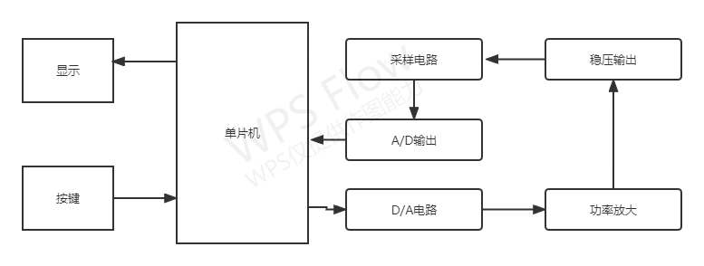
系统框图

Slide 3
硬件设计
D/A转 换 选 用 MCP4822集 成 电 路
功率放大电路由LM358和TIP122等外围元件组成
稳压输出电路由反馈电压与模拟输入电压通过LM358比较形成负反馈
采样电路：电流部分通过在TIP122下面串联一个小电阻，在电阻两端通过仪表放大电路INA128进行采样;电压部分通过在输出端串联电位器调节电压进行采样
A/D输出采用单片机内置的ADC

Slide 4
软件部分

Slide 5
软件TI msp432板块部分
两路ADC采集输出端电压
GPIO引脚输出数字量
数模转换输出DAC

Slide 6
软件TI msp432板块部分
两路ADC采集输出端电压
GPIO引脚输出数字量
数模转换输出DAC

